Slide 1
هذه الأسئلة التي ورد ذكرها في المحاضرة المباشرة الرابعة والأخيرة
بالنسبة للقطع
فقط قطعة واحدة عليها حوالي 10 اسئلة
www.ckfu.org/vb

Slide 2
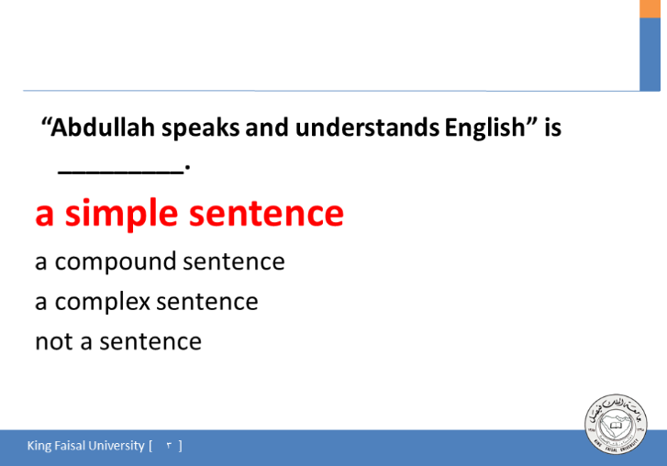

Slide 3
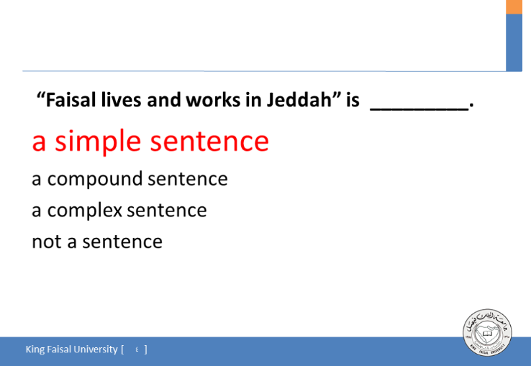

Slide 4
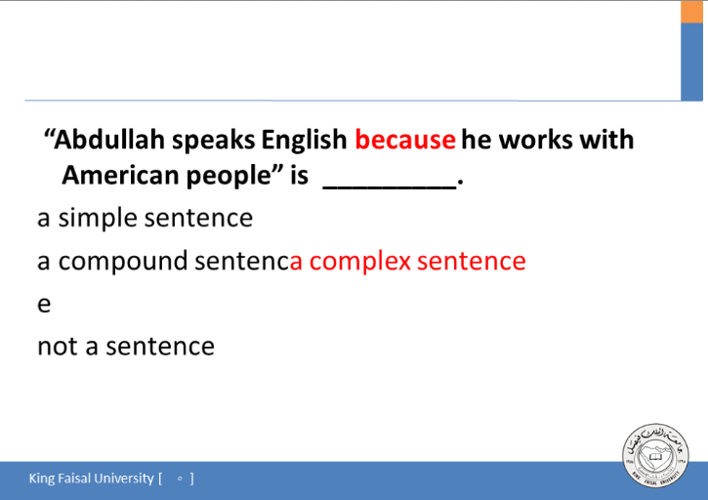

Slide 5
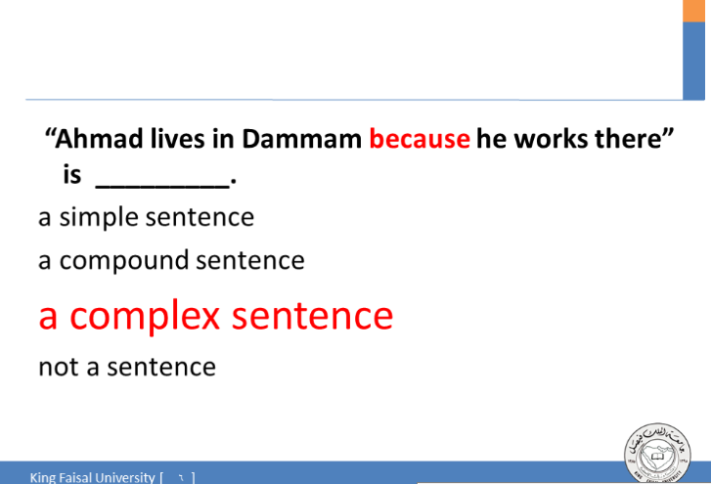

Slide 6
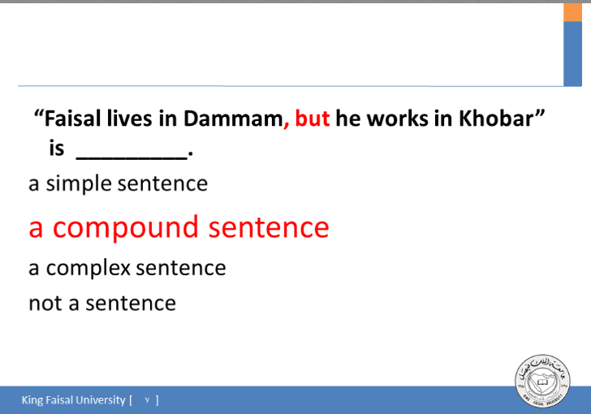

Slide 7
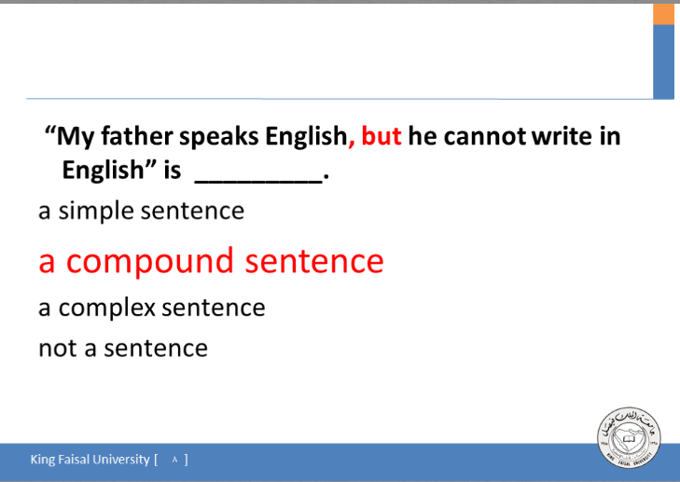

Slide 8
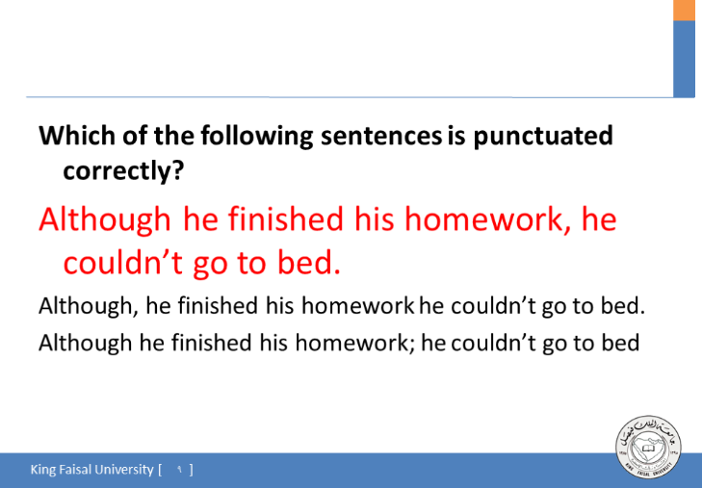

Slide 9
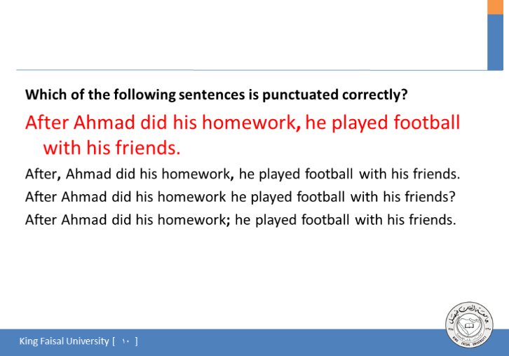

Slide 10
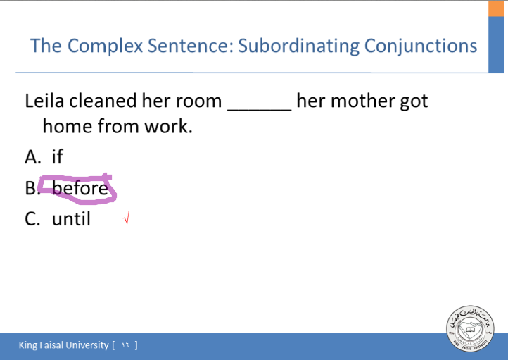

Slide 11
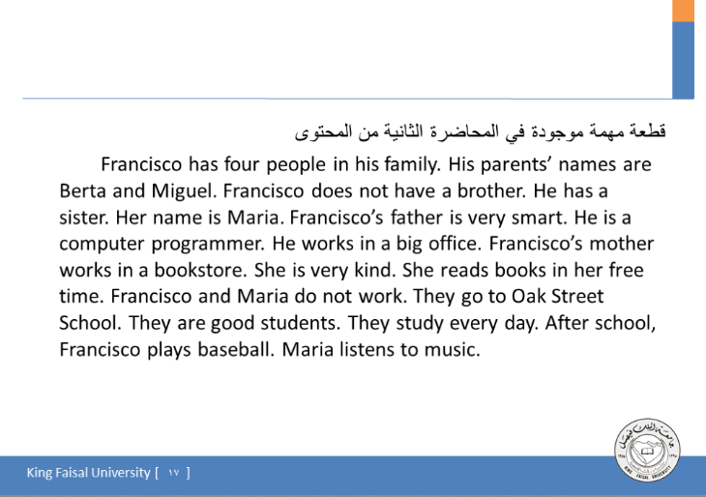
صيغة الأسئلة بتكون بهذه الطريقة اكمل فراغ او على حرف كبير وصغير او علامات الترقيم
Which of the following best fits in the blank
a. his
b. him
c. he

Slide 12


